Slide 1
基本控件-文本控件

Slide 2
TextView
类似Label，文本不可编辑，可自动识别Email、Web地址、电话号码等。

Slide 3
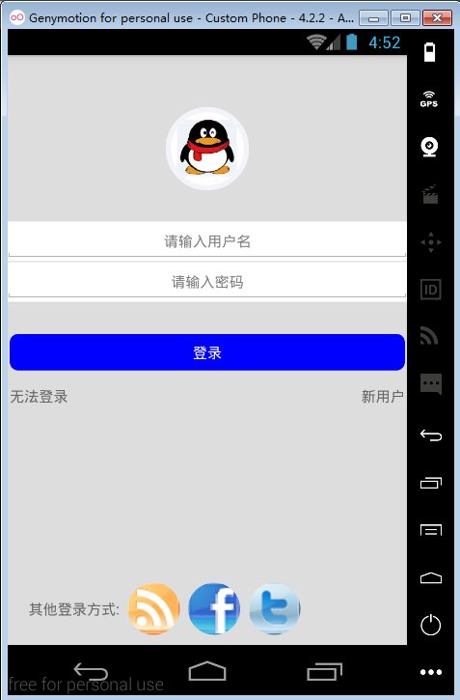
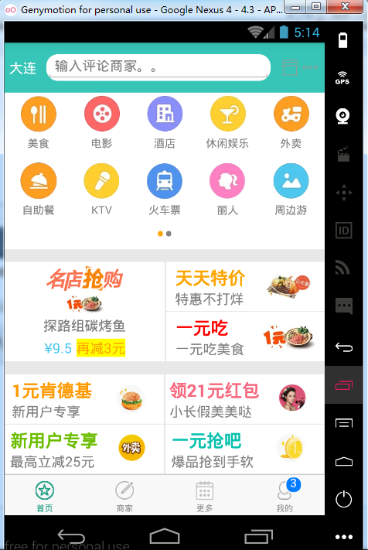

Slide 4
TextView常见属性
android:textSize 设置字号
android:textColor=“#000000” 设置文本颜色
android:ems=“10” 设置TextView的宽度为N个字符的宽度。
android：lines=“3” 设置文本的行数，设置两行就显示两行，即使第二行没有数据
android:ellipsize 设置当文字过长时,该控件该如何显示。有如下值设置：”start”—-省略号显示在开头;”end” ——省略号显示在结尾;”middle”—-省略号显示在中间;”marquee” ——以跑马灯的方式显示(动画横向移动)
android:marqueeRepeatLimit 在ellipsize指定marquee的情况下，设置重复滚动的次数，当设置为 marquee_forever时表示无限次。
android:lineSpacingExtra 设置行间距。
android:lineSpacingMultiplier 设置行间距的倍数。如”1.2”
android:scrollHorizontally 设置文本超出TextView的宽度的情况下，是否出现横拉条。
android:singleLine 设置单行显示。如果和layout_width一起使用，当文本不能全部显示时，后面用“…”来表示。

Slide 5
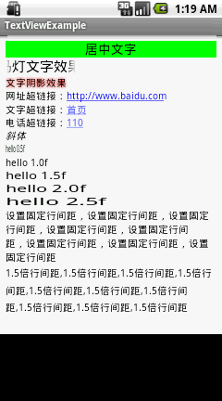
TextView实例
<!– 设置行间距 -->
android:lineSpacingMultiplier="1.5"
<!-- 设置文字缩放 -->
android:textScaleX="0.5"
<!-- 设置字形 -->
android:textStyle="italic"
<!-- 设置文字阴影效果 -->
android:shadowRadius="3.0"

Slide 6
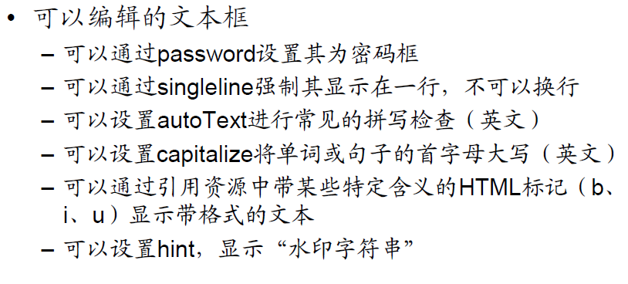
EditText

Slide 7
EditText常见属性
android:hint="请输入数字！"//设置显示在空间上的提示信息
android:numeric="integer"//设置只能输入整数，如果是小数则是：decimal
android:singleLine="true"//设置单行输入，一旦设置为true，则文字不会自动换行。
android:password="true"//设置只能输入密码
android:phoneNumber="true" //只能输入电话号码
android:textColor = "#ff8c00"//字体颜色
android:textStyle="bold"//字体，bold, italic, bolditalic
android:textSize="20dip"//大小
android:textAlign="center"//EditText没有这个属性，但TextView有，居中
android:background="@null"//背景，这里没有，指透明
android:layout_weight="1"//权重，控制控件之间的地位,在控制控件显示的大小时蛮有用的。
android:layout_gravity="center_vertical"//设置控件显示的位置：默认top，这里居中显示，还有bottom
android:autoText //自动拼写帮助
android:capitalize设置英文字母大写类型。此处无效果，需要弹出输入法才能看得到。
android:digits //设置只接受某些字符
android:singleLine//是否单行或者多行，回车是离开文本框还是文本框增加新行
android:editable //是否可编辑

Slide 8
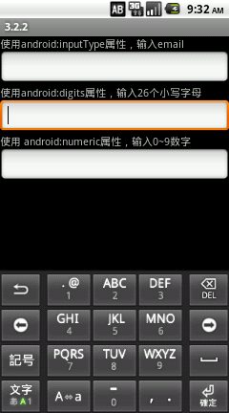
EditText实例
将android:inputType的属性值设置为textEmailAddress，指定输入为email：
android:inputType="textEmailAddress"
将android:digits属性值设为26个小写英文字母，将输入内容限制在26个小写字母内：
android:digits="abcdzfghijklmnopqrstuvwxyz"
将android:numeric属性值设为integer，设置书内容为整数：
android:numeric="integer"

